Slide 1
메이지, 다이쇼 시대의 정치
막말 정치
21○01○9○
김○진

Slide 2
목차
쿠로후네 사건
미일화친조약,미일통상 수호조약
안세이 대옥, 사쿠라다문 밖에 변
사쓰에이 전쟁, 시모노세키 전쟁
삿쵸동맹
대정봉환, 왕정복고

Slide 3
막말이란?
막말(幕末)
막부 말기, 주로 에도막부 시기의 말기를 뜻한다.
1853년에서 1868년까지를 일컫는다.
구체적인 사건으로 쿠로후네 사건부터 메이지 유신까지의 시기를
일컫는다.
중국에서는 태평천국 운동이 벌어졌으며 조선은 철종~흥선대원군
집권기에 해당한다.

Slide 4
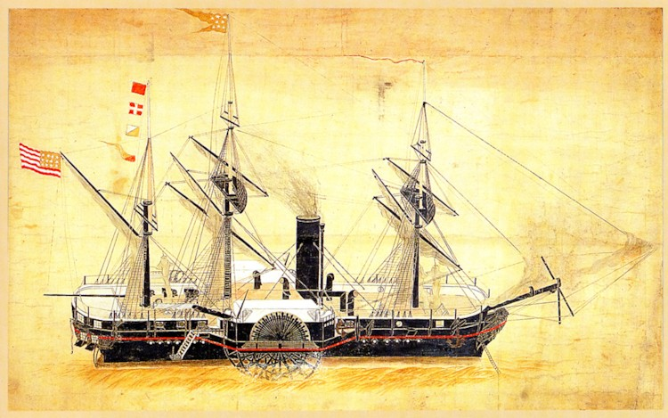
쿠로후네 사건
1853년 페리 제독이 군함 네 척을 이끌고 개항을 요구하며 무력 시위를 하고 이듬해 봄 재차 내항하여 막부에게 답변을 준비할 것을 요구

Slide 5
쿠로후네 사건
1차 내항 이전
1차 내항 이후
기존의 쇄국정책
18세기 중반 러시아의 간헐적 통상요구
19세기 초 영국의 접근
1840년 아편전쟁으로 동아시아 정세변화
1842년 기존 무력사용정책을 대신하여 온건책으로 변화
기존의 쇄국정책에 따라 시간을 끌어서 흐지부지하려고 함
대통령의 친서만 받고 구체적인 협의는 하지 않음
태평천국의 난으로 동아시아 정세 급변
1854년 2차 페리 내항에 그의 요구를 수용 ＇미일화친조약＇체결

Slide 6
쿠로후네사건
https://www.youtube.com/watch?v=NMKwunZvztM

Slide 7
미일화친조약(가나가와 조약)
2조 | 시모다와 하코다테를 개항한다.(시모다는 즉시, 하코다테는 조약 체결 일년 뒤) 이 두 항구에서 식수, 식량, 석탄, 기타 필요한 물자의 공급을 받을 수 있다. 상품의 가격은 일본 관료가 결정하고, 그 지불은 금화 혹은 은화로 한다.
3조 | 미국 선박이 좌초 또는 난파한 경우 승무원은 시모다 또는 하코다테에 이송되어 미국인에 인도된다. 피난민의 소유 물품은 모두 반환되며 구조에 발생한 지출에 따른 변제는 필요없다.(일본 선박이 미국에서 조난 당한 경우도 마찬가지)
9조 | 미국에 편무적(片務的)인 최혜국 대우를 준다.
11조 | 양국 정부 중 하나가 필요로 하는 경우에는, 본 협약 체결 일로부터 18개월 경과 한 후 미국 정부는 시모다에 영사를 둘 수 있다.

Slide 8
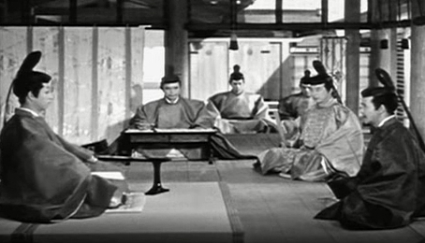
미일화친조약
개국파
양이파
vs
막부
조정, 지방 다이묘

Slide 9
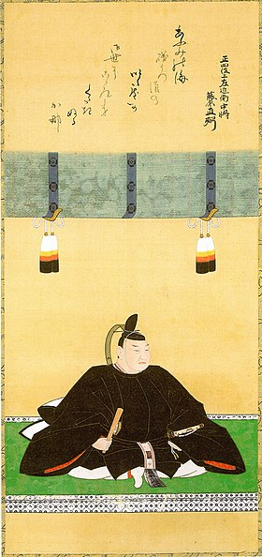
미일수호통상조약
미국의 제한적 개방으로 인한 불만
조약 체결에 따른 조정과 막부의 갈등
이이 나오스케가 이끄는 강경파가 막부권력을 장악, 조정을 무시하고 조약을 체결(1858년 7월 28일)

Slide 10
미일수호통상조약
주요 내용
개항장을 다섯 개(요코하마, 하코다테, 니가타, 고베, 나가사키)로 늘린다.
협정 관세 채택
외국인에 대한 영사재판권 인정
무역에 대한 일본 관원의 불간섭

Slide 11
미일수호통상조약
안세이 5개국 조약
결과
미일수호통상조약 체결 이후 막부는 외교적 압력에 굴복하여 순차적으로 조약을 체결
난일수호통상조약
러일수호통상조약
영일수호통상조약
불일수호통상조약
서양 열강이 지배하는 국제질서에 편입
서양과 문물교류 확대로 인한 경제적 혼란
존황양이 사상을 바탕으로한 막부 타도 운동

Slide 12
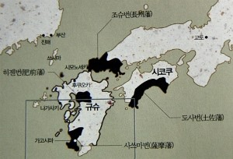
존황양이
천황의 이름을 높이고(존황), 외세를 배격(양이)하자는 이론
사쓰마, 조슈 등 웅번에서 발흥
사실상 명분과 주장으로 이루어진 표어
사이가 좋지 않은 막부가 외세에 굴복한데에 대한 반발
권력의 재편과 외세를 몰아내는 양이가 본심

Slide 13
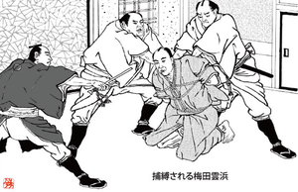
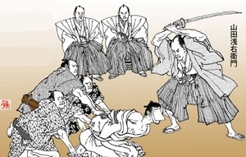
안세이 대옥
고메이 덴노가 양이파 다이묘들에게 비밀칙서를 내린것이 계기
기존의 막부체제를 무시하는 행위
에도 막부의 다이로인 이이 나오스케가 자신의 반대파 100여명을 숙청

Slide 14
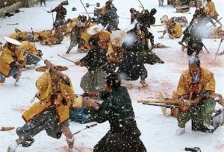
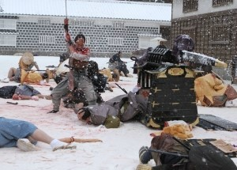
사쿠라다문 밖의 변
안세이 대옥으로 인해 미토 번주 도쿠가와 나리아키가 칩거의 형을 받게 된다
미토 번의 가신들이 로닌 신세로 전락
3월 24일 이이 나오스케가 암살 당함
쇼군 다음의 권력자가 암살당함으로 막부의 위신이 떨어지게 되었다

Slide 15
사쓰에이 전쟁(1862)
나마무기 사건
배상금 문제
https://www.youtube.com/watch?v=VGEFA1T9lGA
나마무기 사건으로 영국은 막부와 사쓰마 번에게 각각 배상금을 요구
막부는 영국의 요구을 들어주려 했지만
사쓰마 번에서는 영국의 요구를 거절
영국이 사쓰마 번의 응징에 나서게 된다

Slide 16
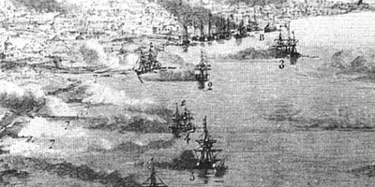
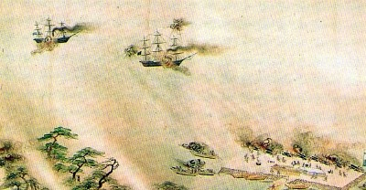
사쓰에이 전쟁
사쓰마번이 서양 기술의 우수성을 깨닫고 양이에서 개화 중심으로 입장을 변경
막부 토벌이 목표
개국과 양이는 부차적인 문제

Slide 17
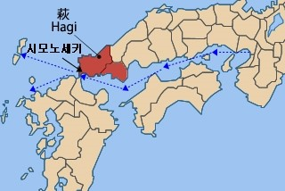
시모노세키 전쟁(1863)
존황양이 운동의 중심지인 조슈 번
이대로 서양 세력에게 당하고만 있어서는 안된다는 생각
무력으로 서양 세력의 기세를 눌러주고 강화회의를 열어서 기존의 불평등 조약을 철폐하고 동등한 위치에서 관계를 재수립하자는 의도
결국 시모노세키 해협을 향하는 미국 상선을 공격

Slide 18
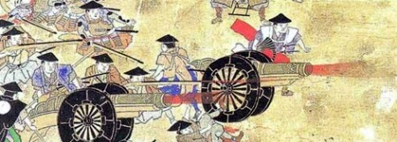
시모노세키 전쟁
금문의 변
조슈의 도발에 대해 서양 세력은 물론 막부와 사쓰마까지 자극
사쓰마와 막부가 손을 잡게 된다
조슈의 군대가 점령하고 있는 교토를 습격
조정을 사쓰마가 차지하게 된다
사쓰마는 천황을 꼬드겨 조슈를 역적으로 선포

Slide 19
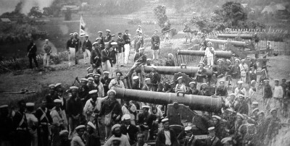
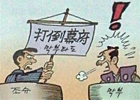
시모노세키 전쟁
미국 상선을 공격한 조슈 번을 응징하기 위해 미국, 영국, 프랑스, 네덜란드 연합 함대를 결성
전쟁에서 패배 후 조슈는 서양을 배워야 한다며 사쓰마와 같은 입장으로 선회
사쓰마와 마찬가지로 명분으로 ‘막부 토벌’을 내세웠다

Slide 20
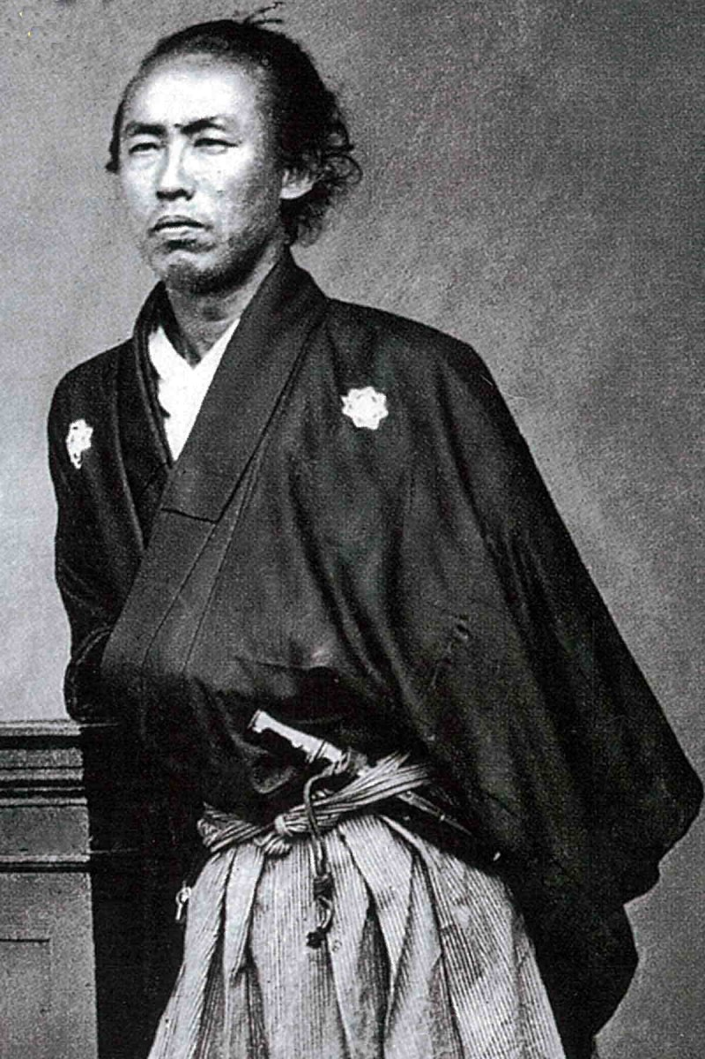
삿초동맹(1866)
사쓰마 번과 조슈 번이 맺은 정치적, 군사적 동맹
사쓰마 번이 조슈를 정치적으로 매장(금문의 변)
사카모토 료마의 중재로 극적으로 동맹
삿초동맹으로 인한 막부의 조슈정벌 실패
일개 번에 패함으로서 막부의 권위는 추락

Slide 21
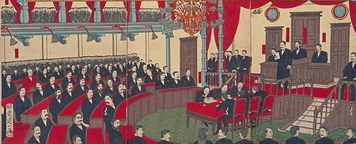
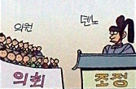
대정봉환(1867)
1867년 15대 쇼군 도쿠가와 요시노부가 메이지 덴노에게 통치권을 반납하는 것을 선언한 정치적 사건
다이묘들이 의원이 되어서 서구식 의회를 만드는 것
다이묘들이 의원이 되면 전국의 4할을 차지하고 있는 쇼군과 그 가신들은 손쉽게 제1당이 될 수 있다
또한 외세 간섭의 빌미를 제공하지 않을 수 있다
내전을 피하고 막부의 독재를 막아 도쿠가와를 필두로 한 공의 정권 체제를 수립하는 것

Slide 22
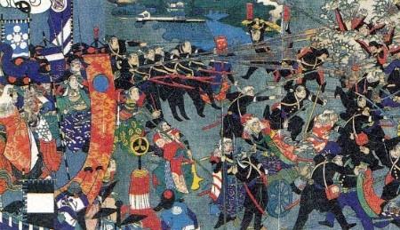
왕정복고 쿠데타(1868)
1868년 사쓰마, 조슈 등이 대정봉환에 반발해 쿠데타로 대응
천황의 이름으로 궁정을 장악하고 ‘왕정복고 대호령＇을 발표
막부의 폐지
장군의 관직사임과 영지몰수가 결정
신정부과 구막부와의 전쟁이 벌어짐(보신전쟁)

Slide 23
감사합니다

